Slide 1
Онлайн-семинар по работе с системой «АНТИПЛАГИАТ»
для обучающихся
Апрель, 2020
www.ineu.kz

Slide 2
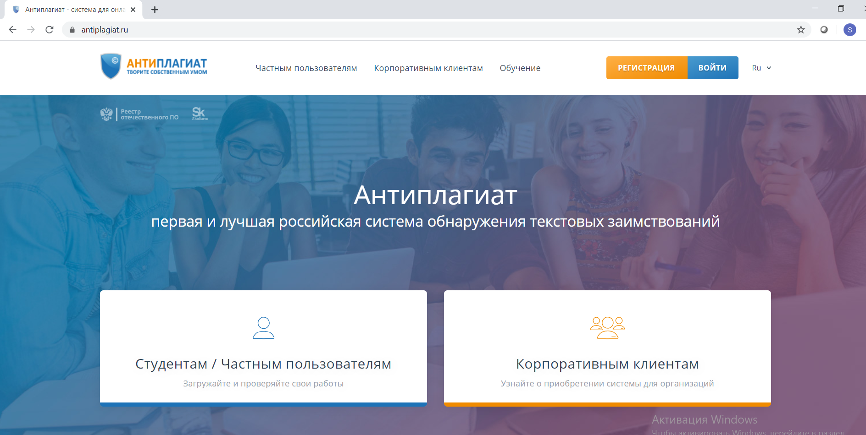
В адресной строке браузера ввести адрес: https://antiplagiat.ru
Нажать на клавишу «Регистрация»
* В случае, если вы уже зарегистрированы, то войти в систему
www.ineu.kz

Slide 3
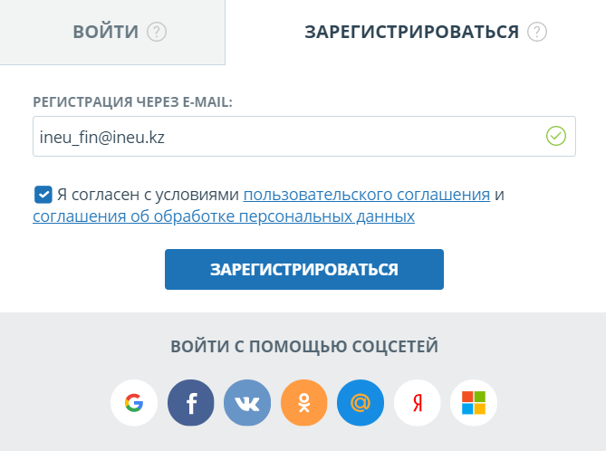
РЕГИСТРАЦИЯ ПОЛЬЗОВАТЕЛЯ
В открывшемся окне вам будет предложено ознакомиться с пользовательским соглашением и соглашением об обработке персональных данных. Для принятия пользовательского соглашения необходимо поставить галочку около «Я согласен с условиями…». Принятие соглашения означает, что вы прочитали, поняли и принимаете безоговорочно условия пользовательского соглашения и соглашения об обработке персональных данных.
Для продолжения регистрации в системе введите адрес своей электронной почты и нажмите на кнопку «Зарегистрироваться».
www.ineu.kz

Slide 4
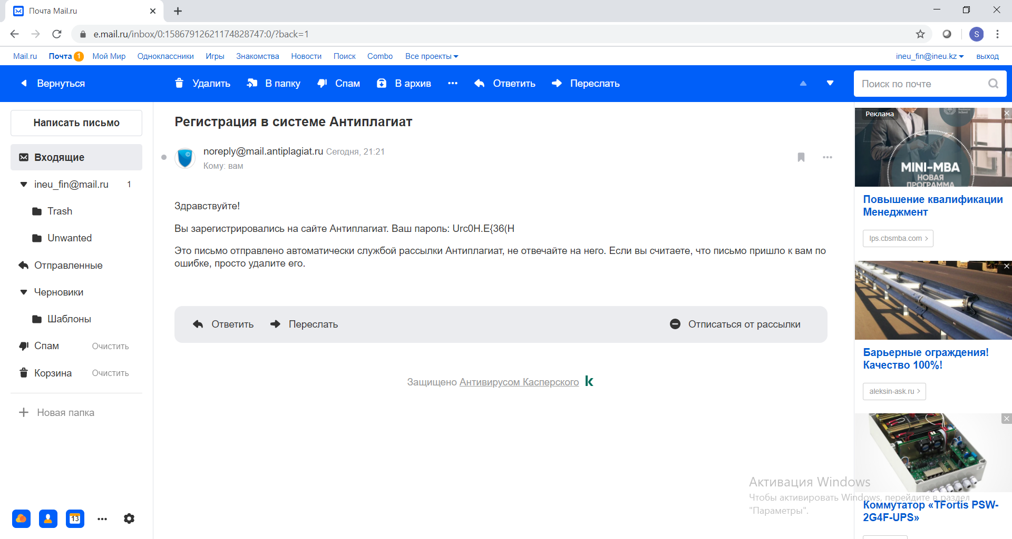
Через некоторое время на указанный вами адрес электронной почты придет письмо с паролем, введите полученный пароль для входа в кабинет.
www.ineu.kz

Slide 5
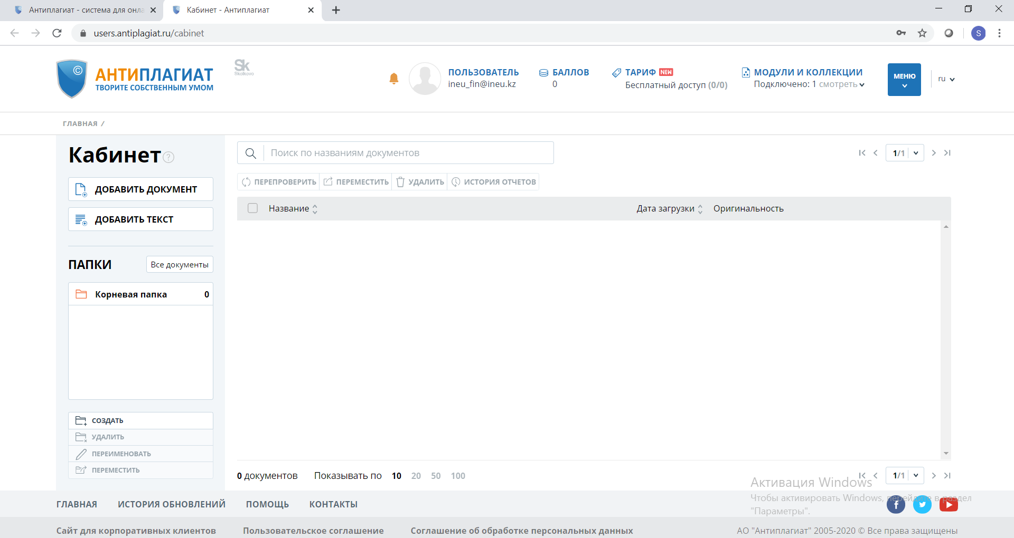
КАБИНЕТ
Кабинет предоставляет возможность загружать и проверять документы. Для доступа к проверке документов нажмите на «Меню» и выберите раздел «Кабинет».
На странице кабинета вы увидите панели «Папки» и «Документы», с помощью которых производятся все основные действия с папками и документами кабинета.
www.ineu.kz

Slide 6
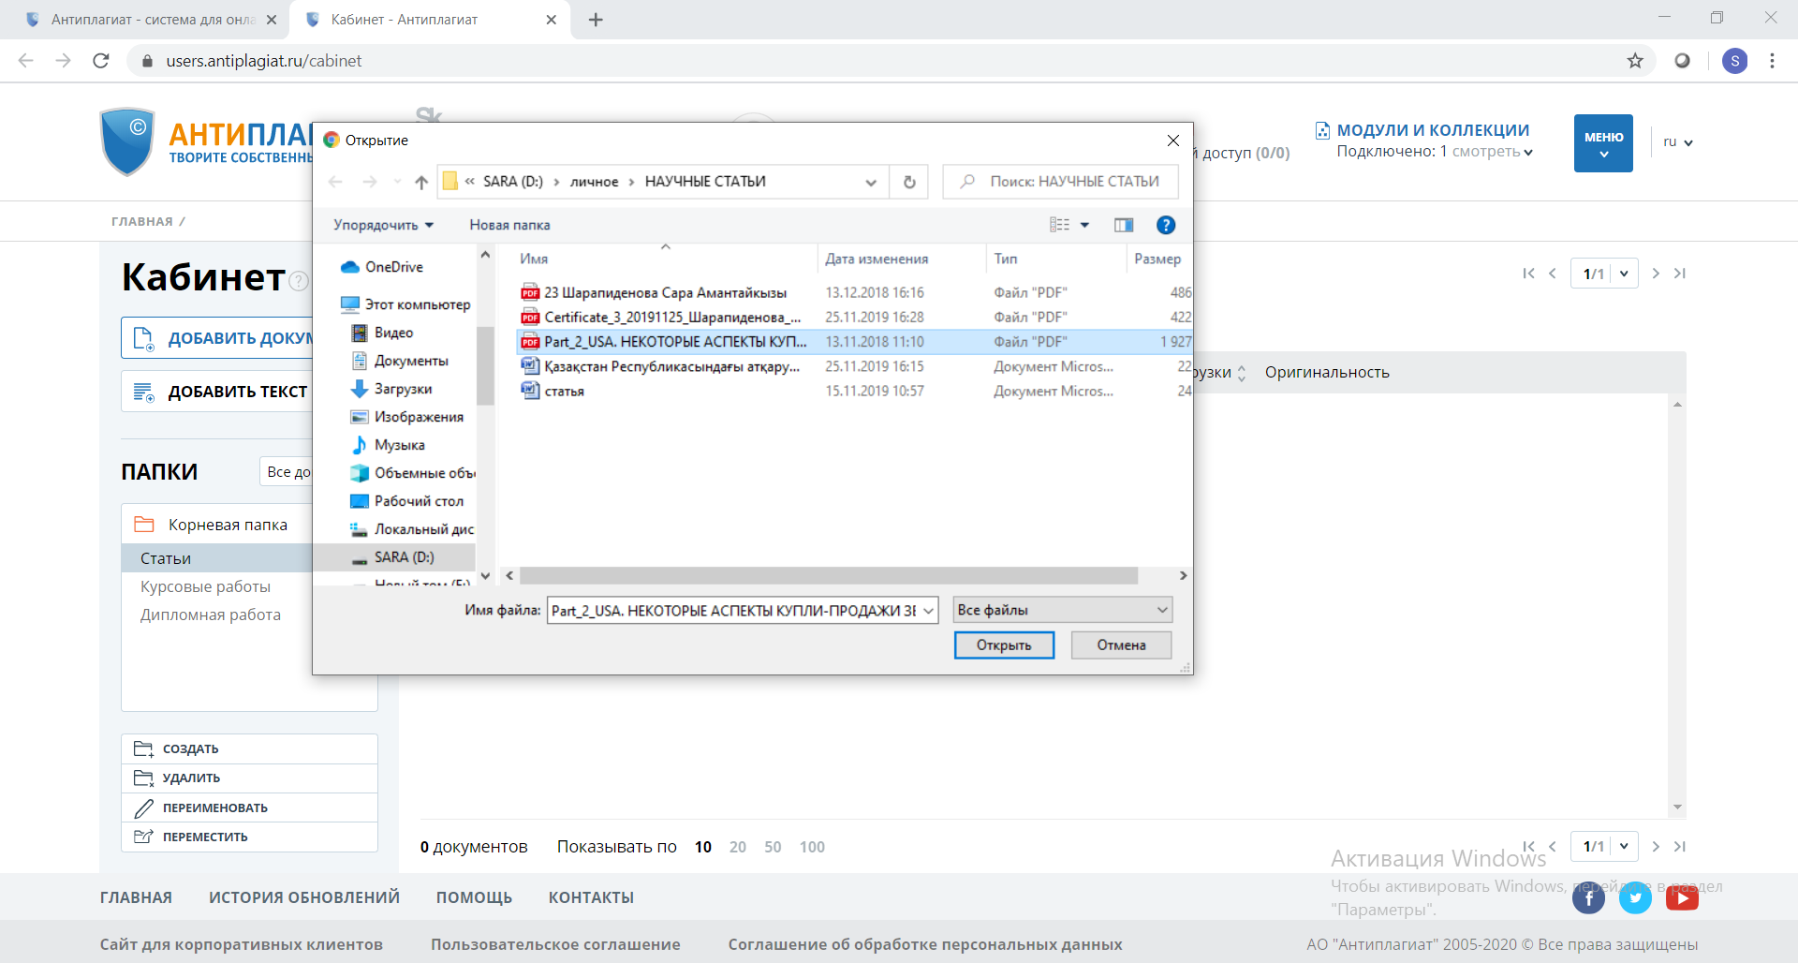
ПРОВЕРКА ДОКУМЕНТА
Чтобы загрузить документы на проверку, нажмите кнопку «Добавить документ» и выберите файлы на вашем компьютере или перетащите нужные документы в поле «Добавить документ».
Важно! В бесплатном доступе вы можете загружать документы в форматах PDF и TXT.
Помимо загрузки отдельных файлов, есть возможность загрузки архивной папки. Под архивной папкой подразумевается файл в формате RAR, ZIP или 7z. В этом случае все документы из архивной папки обрабатываются по отдельности.
Максимальный размер: 20 МБ
www.ineu.kz

Slide 7
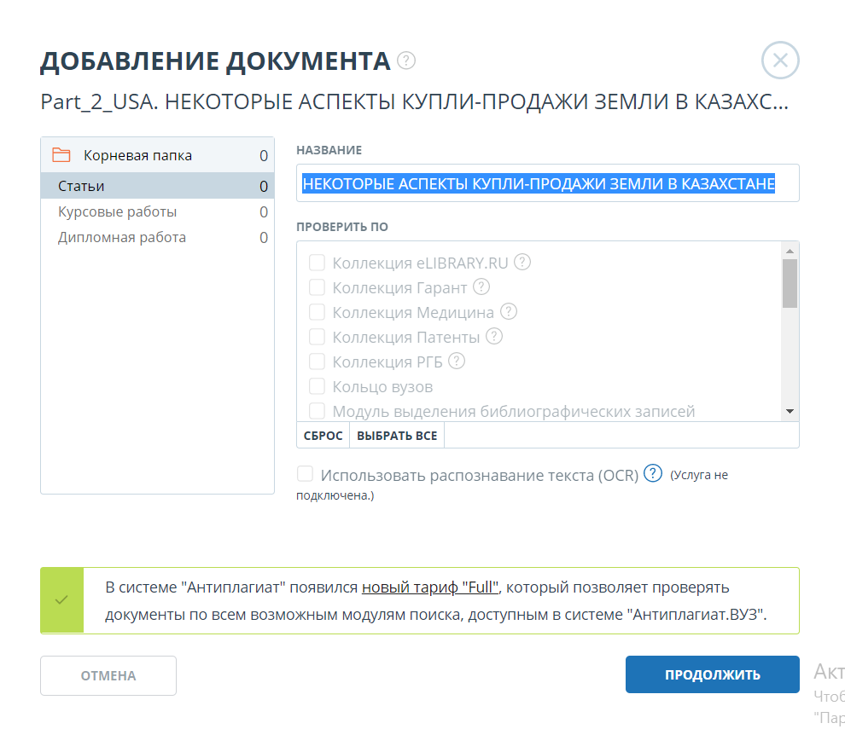
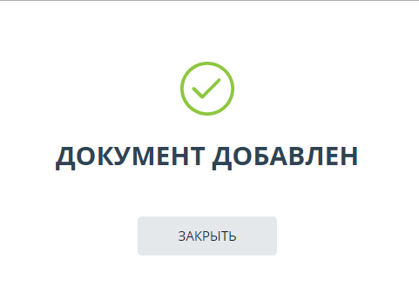
После выбора файлов откроется окно для настройки параметров проверки документа.
Важно! В названии документов запрещено использование символов: ;><=+&%#@[]{}~`®*\>
Если не вводить параметры, то к документу будут применены следующие значения по умолчанию: выбрана папка, которая была открыта при просмотре кабинета пользователя, тип документа не указан, название - имя файла, для модулей поиска будут установлены все возможные опции проверки (зависит от подключенных услуг).
Далее нажмите на кнопку «Продолжить», документ добавится в кабинет и отправится на проверку. В папке, в которую был добавлен документ, вы увидите добавленный документ, в строке с документом будет указана дата загрузки документа. После завершения проверки в строке появятся результаты проверки.
*При необходимости папки можно добавить и разбить их по тематике
www.ineu.kz

Slide 8
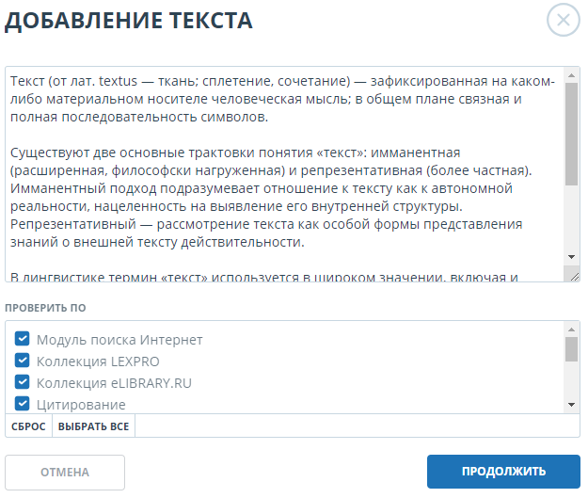
ПРОВЕРКА ТЕКСТА
В некоторых случаях удобнее и быстрее использовать функцию проверки текста, для этого необходимо нажать на кнопку «Добавить текст». В открывшейся форме введите или вставьте в поле текст, выберите модули, по которым будет осуществляться проверка документа, а затем нажмите кнопку «Продолжить».
После нажатия кнопки «Продолжить» в вашем кабинете появится документ, его название будет таким же, как первое слово в введенном тексте (не более 15 символов), затем по этому документу запустится проверка.
www.ineu.kz

Slide 9
ПРОСМОТР И РЕДАКТИРОВАНИЕ ИНФОРМАЦИИ О ДОКУМЕНТЕ
Каждый документ при добавлении или перемещении в кабинет обязательно помещается в какую-либо папку кабинета. Однократно нажав по названию папки, в которой есть документы, вы увидите документы, находящиеся внутри папки.
Документы располагаются в виде списка. В каждой строке списка отображается информация о документе, результат проверки и ссылка на отчет.
Оценка оригинальности в строке документа предназначена для первичного, поверхностного ознакомления с результатами проверки. Для получения детальной оценки о результатах проверки необходимо перейти к просмотру отчета о проверке, нажав на кнопку «Отчет».
Для просмотра информации о документе откройте папку, выделите нужный вам документ галочкой и в верхнем меню нажмите кнопку «Информация». Откроется окно с атрибутами документа и информацией о дате и длительности загрузки.
Чтобы просмотреть текст загруженного документа, нажмите на его название в списке документов. Откроется страница «Версия для чтения», на которой отображается текст документа в постраничном режиме.
Для перехода по страницам текста воспользуйтесь панелью пейджинга, расположенной над и под текстовым полем. Вы можете вывести на экран сразу все страницы документа, нажав под текстовым полем на кнопку «Показать все страницы».
Также на этой странице можно просмотреть атрибуты документа и изменить их при необходимости, нажав на кнопку «Изменить название и тип».
www.ineu.kz

Slide 10
КРАТКИЙ ОТЧЕТ О ПРОВЕРКИ НА НАЛИЧИЕ ЗАИМСТВОВАНИЙ
Краткий отчет представляет собой распределение процентов оригинальности, заимствования и цитирования, а также список источников заимствования.
Для большинства источников в списке источников отчета выводится внешняя ссылка на расположение документа или текста источника в Интернете. Для перехода на страницу в Интернете нажмите на иконку рядом с названием источника.
www.ineu.kz

Slide 11
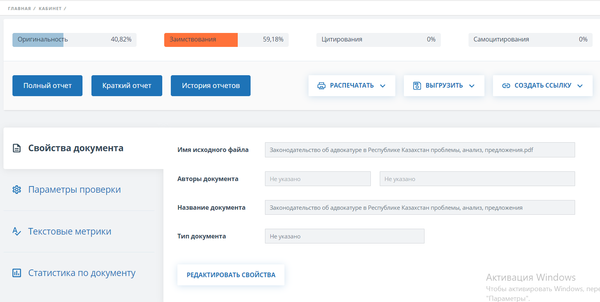
В верхней панели страницы расположены кнопки-иконки, позволяющие переход к следующим действиям:
вывод отчета на страницу для печати;
выгрузка данного отчета;
просмотр истории отчетов;
ссылка на руководство пользователя;
возврат в кабинет к списку документов.
www.ineu.kz

Slide 12
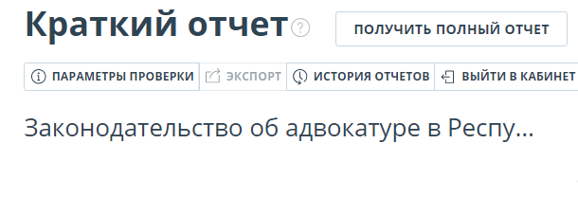
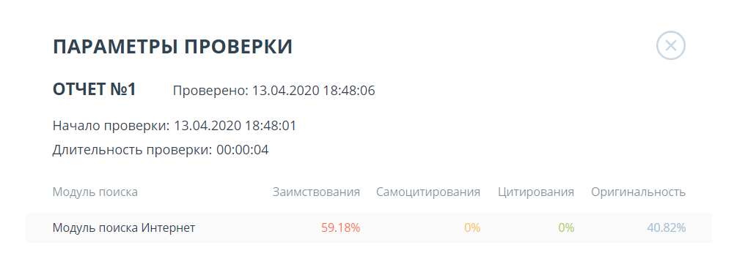
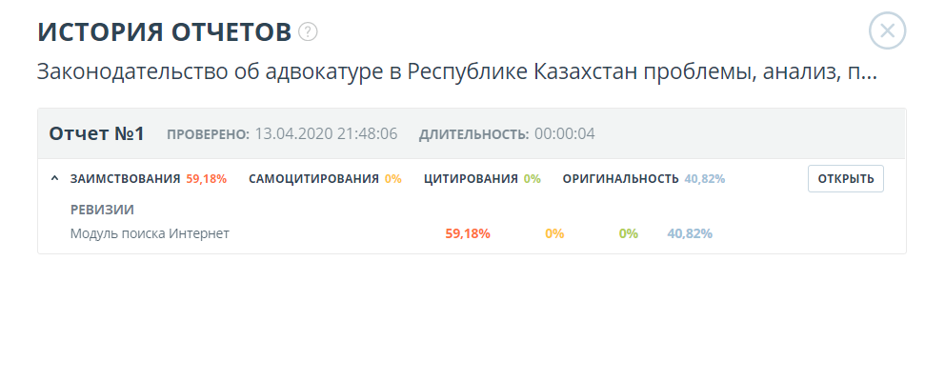
*В бесплатной версии системы «Полный отчет» не доступен
www.ineu.kz

Slide 13
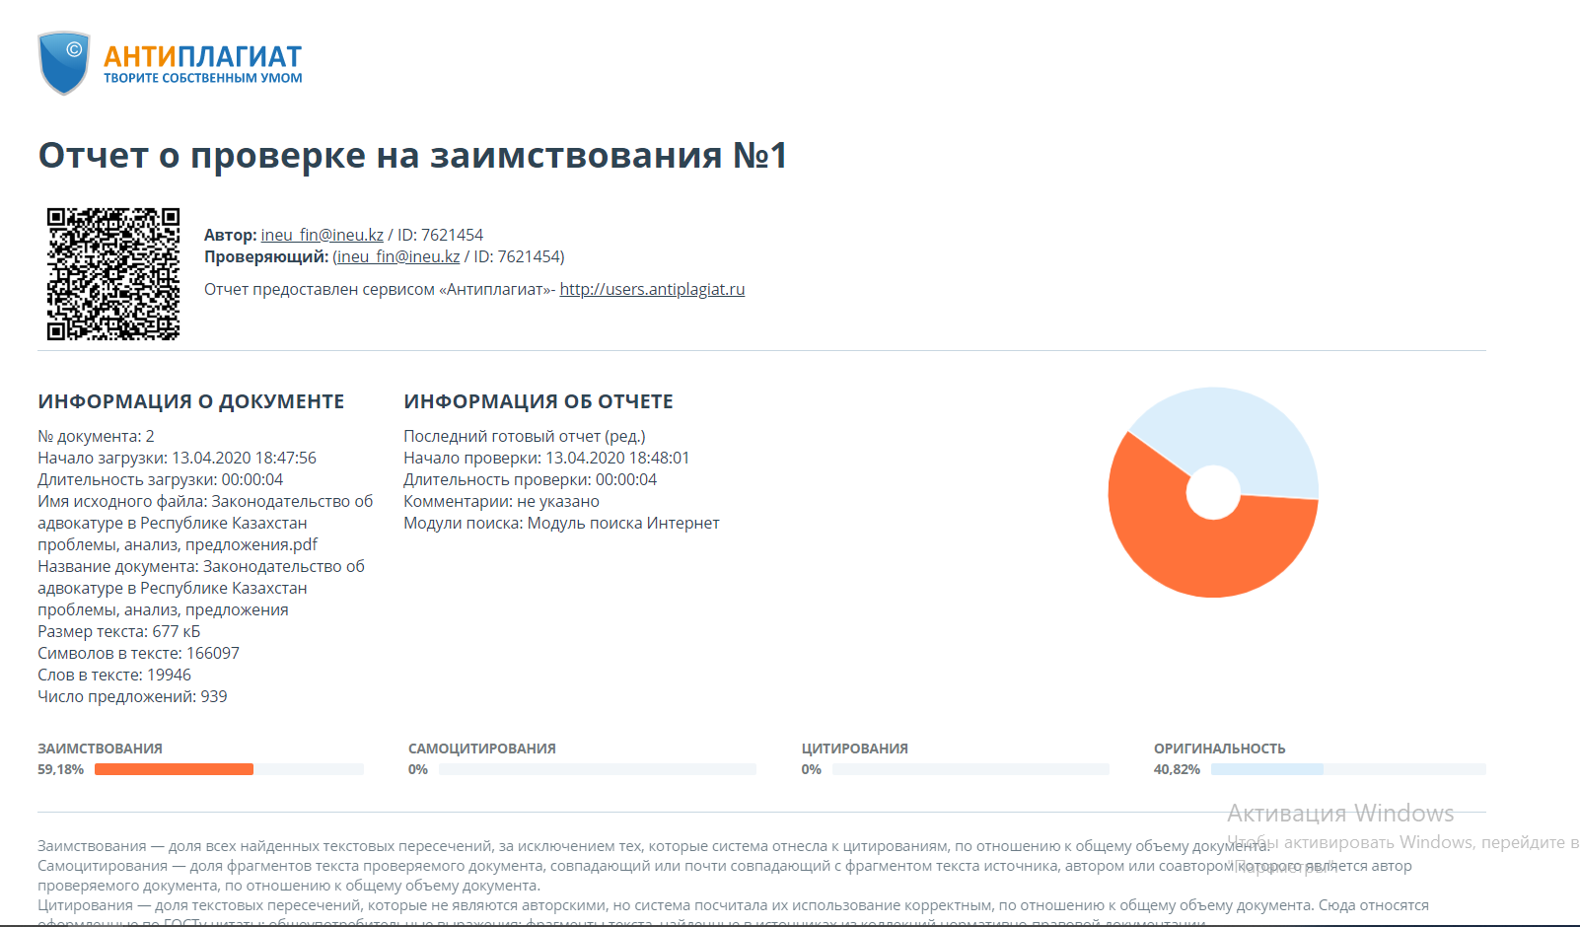
ОБРАЗЕЦ ОТЧЕТА О ПРОВЕРКЕ НА ЗАИМСТВОВАНИЯ
www.ineu.kz

Slide 14
ПОДОЗРИТЕЛЬНЫЙ ДОКУМЕНТ
Подозрительный документ – это документ, в котором были обнаружены признаки технических способов изменения текста или формата, например, замена символов, вставка невидимого текста и т.п. Такие признаки могут говорить о том, что автор попытался обойти систему, чтобы скрыть заимствования и искусственно повысить процент оригинальности. Если в документе были обнаружены такие признаки обхода, то в кабинете пользователя и общем списке документов компании для него будет проставлена специальная отметка.
*Важно! При появлении отметки подозрительности рекомендуем тщательно ознакомиться с отчетом о проверке и найденными в документе подозрительными фрагментами. Функциональность по детектированию подозрительных документов является вспомогательным инструментом анализа. Окончательное решение всегда остается за проверяющим.
www.ineu.kz

Slide 15
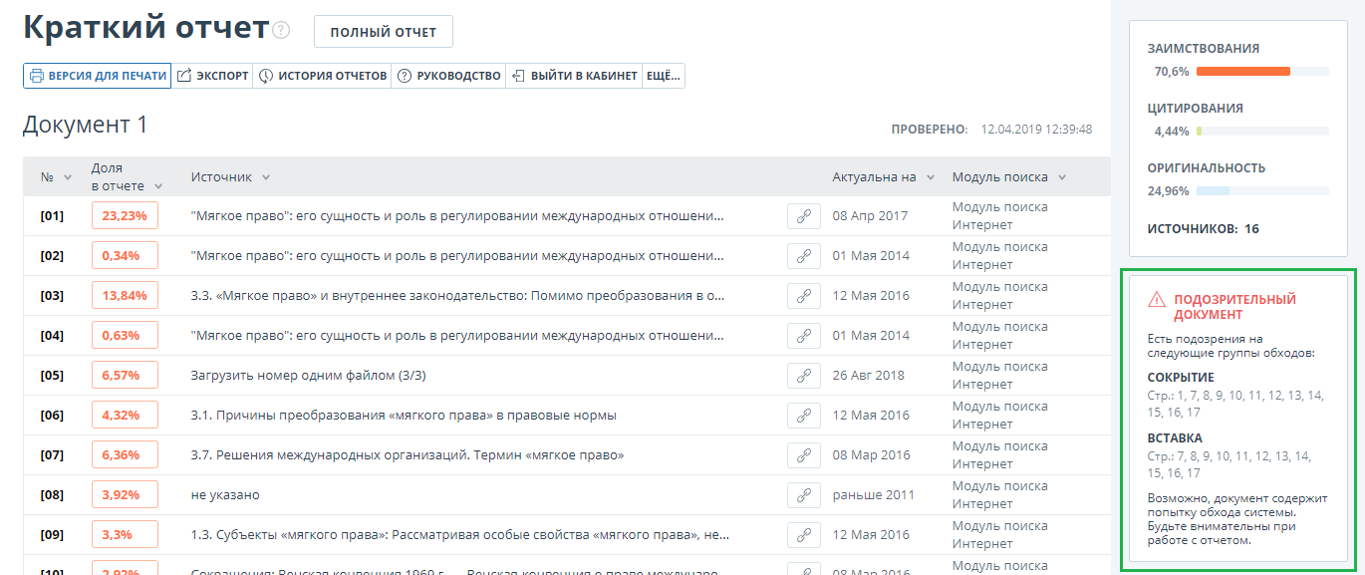
Информация о том, что в документе обнаружены признаки обхода системы, отображается в отчетах о проверке, в версиях для печати и в выгружаемых отчетах. В кратком отчете для подозрительного документа отображены номера страниц, на которых обнаружены потенциальные попытки обхода системы.
www.ineu.kz

Slide 16
На странице «Подозрительный документ» отображена подробная информация о найденных подозрительных фрагментах в документе. Здесь вы можете ознакомиться с текстом документа в том виде, в котором он был загружен в систему (с сохранением исходного форматирования). Если на странице документа обнаружен фрагмент, который может быть попыткой обхода системы, то он отмечен красным цветом.
www.ineu.kz

Slide 17
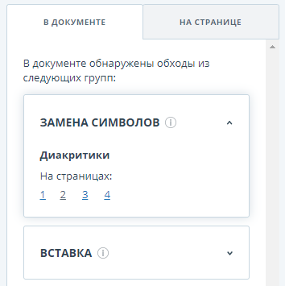
ВКЛАДКА «В ДОКУМЕНТЕ»
Чтобы ознакомиться с информацией о подозрительных фрагментах для всего документа, нажмите на вкладку «В документе» на панели справа. Чтобы просмотреть номера страниц, нажмите на нужное название группы обходов. Чтобы перейти к какой-либо из перечисленных страниц, нажмите на нужный номер.
www.ineu.kz

Slide 18
ЦИТИРОВАНИЕ
Требования к способу оформления цитирования и ссылок на источник.
Система «Антиплагиат» определяет как цитату текст, взятый в кавычки и удовлетворяющий хотя бы одному из условий:
перед цитатой указано полное имя автора цитаты, либо фамилия и инициалы, а также слово, обозначающее высказывание (говорит, пишет, утверждает и т.д.);
после цитаты стоит ссылка на источник в квадратных или круглых скобках;
после цитаты присутствует сноска.
Например:
И. В. Курчатов говорил: "Жизнь человека не вечна, но наука и знания переступают пороги столетий".
«Гравитация – это не обычная сила, а следствие того, что пространство-время не является плоским, как считалось раньше; оно искривлено распределенными в нем массой и энергией» (C. Хокинг, Краткая история времени, c. 48).

Slide 19
Например:
«Ключ к генетическому пониманию произвольного внимания заключается, таким образом, в том положении, что корни этой формы поведения надо искать не внутри, а вне личности ребенка» [1].
«но оказало влияние не только на функционирование каждого из ее элементов, но и на деятельность целых государственных институтов, что особенно ярко проявилось в социально-значимые периоды развития общества»²
Также система «Антиплагиат» маркирует как цитирование общеупотребительные выражения, список литературы, совпадения с коллекциями нормативных документов «Гарант», «Адилет» и совпадения с Индексом одобренных документов организации.

Slide 20
САМОЦИТИРОВАНИЕ
При загрузке документа на проверку система «Антиплагиат» извлекает из документа ФИО автора (при необходимости пользователь может скорректировать ФИО автора работы или добавить соавторов) и автоматически рассчитывает значение показателя «Самоцитирование». При этом поиск работ автора ведется по всем модулям.
У проверяющего также есть возможность отнести определенные источники заимствования к самоцитированию вручную, если обнаружена их связь с автором работы. Например, это могут быть источники, найденные в коллекции «Кольцо вузов» или в Собственной коллекции организации.
Добросовестным самоцитированием является использование фрагментов курсовой работы в дипломной работе / проекте (ДР/ДП) бакалавра или фрагментов ДР/ДП бакалавра в магистерской диссертации. Логично, если обучающийся продолжает исследование по той же теме, но квалификационная работа не может быть компиляцией курсовых: она должна содержать существенное приращение. Объем этого приращения зависит от направления подготовки, специфики вуза, ступени образования и других факторов.

Slide 21
ВЫГРУЗКА ОТЧЁТА
Выгрузка отчёта позволит сохранить отчёт в виде файла в формате PDF. Чтобы загрузить отчёт себе на компьютер, нажмите на кнопку выгрузки «Экспорт» на странице просмотра отчёта.
Откроется страница «Экспорт отчета». Чтобы начать формирование отчёта, кликните на кнопку «Экспорт». Через некоторое время кнопка изменится на «Скачать». Нажмите на кнопку «Скачать», чтобы загрузить файл. Загрузка начнется автоматически, или откроется диалоговое окно загрузки и сохранения файла, в зависимости от настроек вашего браузера.
В выгруженном отчёте вы увидите информацию об отчёте и о загруженном документе, терминологический блок со значением понятий «Заимствования», «Цитирования», «Оригинальность», список источников и текст с разметкой блоков цитирования (если пользователь выгружает полный отчёт).
www.ineu.kz

Slide 22
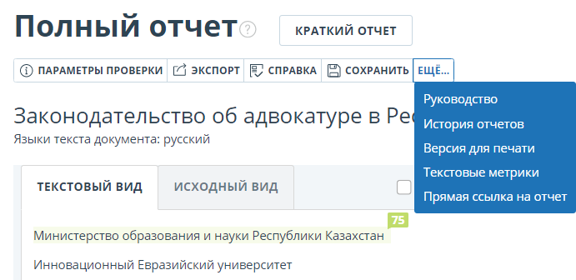
ПРЯМАЯ ССЫЛКА НА ОТЧЁТ
Прямая ссылка на отчёт позволяет дать доступ к отчёту любому пользователю, в том числе неавторизованному в системе. Данная ссылка разрешает просматривать отчёт, вносить изменения в отчёт нельзя.
Чтобы получить прямую ссылку на отчёт, откройте отчёт и в верхнем меню нажмите на «Ещё», затем нажмите на кнопку «Прямая ссылка на отчет». Откроется новая вкладка с отчётом в режиме просмотра. Скопируйте адрес в адресной строке браузера, чтобы передать ссылку другому человеку.
Внешнему пользователю, перешедшему по прямой ссылке, будет доступен просмотр отчёта и текстовых метрик (если данная функция подключена), вывод отчёта на страницу для печати и экспорт отчёта (если данная функция подключена). Редактировать отчёт по прямой ссылке нельзя.
Также пользователь может поделиться ссылкой на отчёт о перепроверке или отчёт с корректировками. Для этого в истории отчётов откройте интересующий вариант отчёта или корректировки. После этого совершите действия, описанные выше.
Механизм получения прямой ссылки на краткий отчёт такой же, как и на полный отчёт.
www.ineu.kz

Slide 23
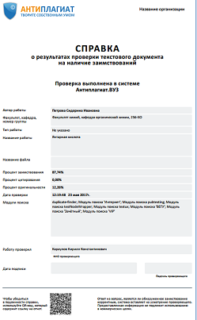
ФОРМИРОВАНИЕ СПРАВКИ
В системе «Антиплагиат» может быть сформирована Справка «О результатах проверки текстового документа на наличие заимствований». Для проверки подлинности справка снабжена QR-кодом.
Справка с результатами проверок документов в системе «Антиплагиат» предоставляется в виде заполненного бланка. Для того чтобы выгрузить бланк справки, откройте страницу с нужным отчетом и кликните на «Справка».
Откроется окно выгрузки бланка справки. Проверьте правильность заполненных полей. Если вы хотите изменить содержимое полей, воспользуйтесь всплывающими подсказками.
Заполните поле «ФИО автора работы» - оно обязательно к заполнению. Заполните поле «Название факультета, кафедры, номер группы», если это необходимо. Нажмите на «Сформировать справку» - начнется скачивание бланка.
На бланке отображены поля: автор работы, информация о факультете (кафедре, номера группы), тип работы (как указано в системе), название работы (название документа из системы), название файла (название исходного файла), проценты заимствования, цитирования и оригинальности, дата проверки, список модулей поиска (по которым была проверка), тот, кто проверил работу (тот, кто выгрузил бланк). Поля «Дата подписи» и «Подпись проверяющего» остаются пустыми для заполнения от руки.
www.ineu.kz

Slide 24
©ТВОРИТЕ СОБСТВЕННЫМ УМОМ!
Спасибо за внимание!
www.ineu.kz

